Slide 1
/etc/skel

Slide 2

/etc/skel
#/etc/skel (-> sekl 은 디렉터리)
사용자 계정 생성시 사용자 홈 디렉터리에 기본적으로 구성되는 파일/디렉터리의 저장소이며, 일종의 template 역할을 한다.
"계정 생성시에 딱 한번만 참조"
스켈 = 뼈대 ( #ls –al /etc/skel /home/kgitbank → 안에 내용 같음 확인! )
/etc/default/useradd 설정파일에 기본적으로 /etc/skel이 지정 되어있다.
/etc/skel -> 안의 내용 복제(template) -> /home/사용자 홈 디렉토리
#useradd 로 계정 생성시 /etc/skel에 있는 정보들과 똑같은 정보가 신규생성한 계정의 홈 디렉토리에 생긴다.
/etc/skel

Slide 3
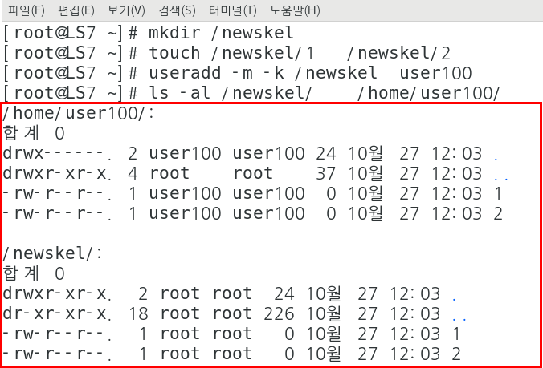
/etc/skel
※ /etc/skel의 기본 스켈 경로 → 다른 스켈로 경로변경
skel 경로변경 목적 : 일반 사용자와 다른 특별한 사용자의 환경을 만들고자 할 때 쓰임.
skel 기본경로 변경 : useradd –m –k [바꿀 skel 디렉터리 경로]
순서 | 명령어 | 옵션
① skel로 사용할 폴더 생성 | # mkdir /newskel
② skel 내용 채우기 | # touch /newskel/1 /newskel/2 | 사용자에게 적용할 파일 또는 디렉터리
③ 사용자 생성 | # useradd –m –k /newskel user100 | -m : 사용자 홈 디렉터리 생성 -k : 사용할 skel (바뀐)디렉터리
확인 | # ls –al /newskel /home/user100 | skel 디렉터리의 파일 내용 복제 확인
/etc/skel

